Slide 1
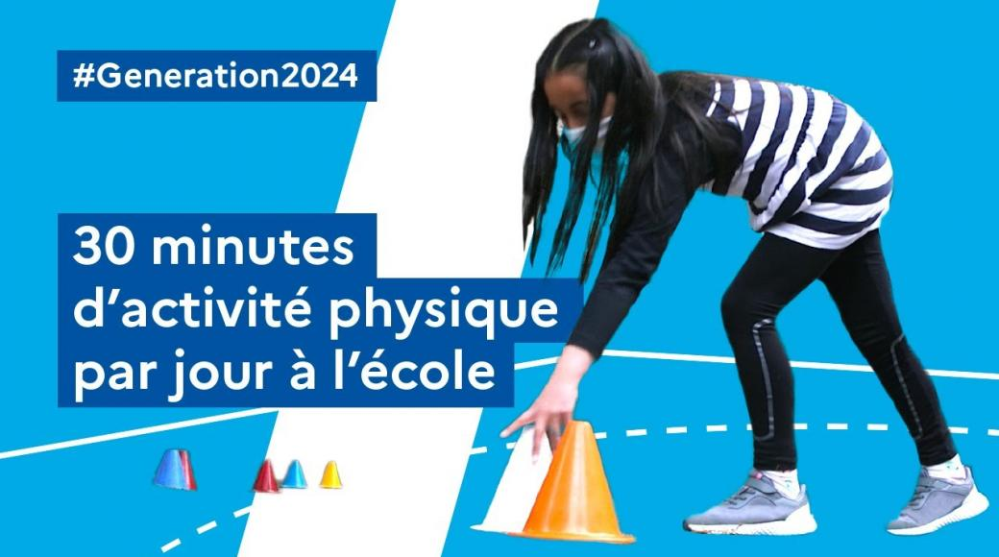
30 Minutes d’activité physique quotidienne
Collège IEN 30/09/2021

Slide 2
Le cadre institutionnel
Bulletin officiel n°26 du 1er juillet 2021
Le MENJS s'engage, en collaboration avec Paris 2024, pour que chaque élève bénéficie, à l'école élémentaire, d'au moins 30 minutes d'activité physique quotidienne (APQ), en complément de l'EPS. Cette initiative s'inscrit dans le cadre de la démarche École promotrice de santé, qui fédère les actions éducatives et les projets pédagogiques de promotion de la santé dans le projet d'école, ainsi que dans la Stratégie nationale sport-santé 2019-2024 (SNSS)
Cible 2024 : 30 % des écoles publiques et privées engagées dans le dispositif sur la base du volontariat. (depuis les objectifs ont augmenté NDA)

Slide 3
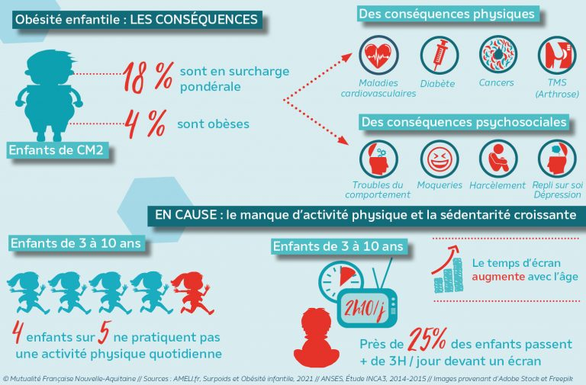
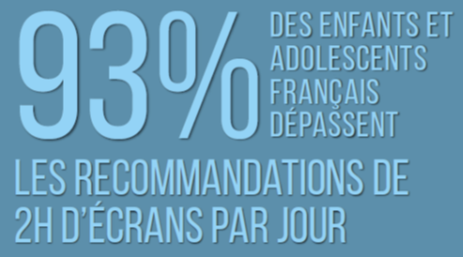
Les constats
87% des 11-17 ans bougent moins d’une heure par jour. La France classée 119ème sur 146 pays.
Source : ANSES, Agence nationale de la sécurité sanitaire de l’alimentation, de l’environnement et du travail

Slide 4

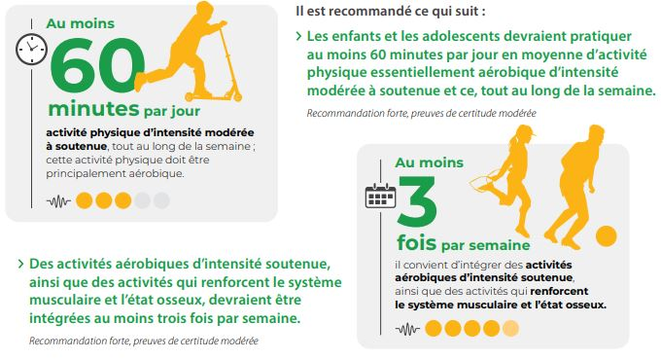
Les recommandations :
Qu'est-ce
que l'exercice aérobique ?
Un exercice effectué pendant longtemps, qui augmente la fréquence cardiaque et améliore la circulation sanguine vers
le cœur et les muscles.

Slide 5
30’ APQ, objectifs.
Donner à tous les jeunes l’envie et la possibilité d’avoir une pratique d’activité physique encadrée puis autonome
Profiter de la perspective des J.O. 2024 pour encourager la reprise de l’activité physique (post confinement)
« Ce qu’il faut vraiment faire, c’est remettre le jeu au centre de la vie de l’enfant », Dre Juana Willumsen, Chargée d’étudier les problèmes de l’obésité et de l’activité physique de l’enfant. OMS

Slide 6
Freins identifiés
Dispositif en plus de l’EPS
« 30 minutes d'activité physique les jours où il n'y a pas d'enseignement d'EPS programmé ». Où en est l’EPS ?
Du volontariat initial à l’inscription semi-obligatoire à terme
Un projet éducatif validé par le conseil d'école
Module d'inscription à renseigner sur l'application « démarches simplifiées »

Slide 7
Les points d’appui
Pour une mise en place simple dans la classe.
Les ressources s’étoffent et se multiplient
L’USEP a fourni de nombreux modules d’activité physique quotidienne
Un dossier « EPS en distanciation et récréations », en ligne sur https://padlet.com/cpdeps_71/fiz0ay6fusim5258
Dossier « bien être »

Slide 8
Mise en place
RECHERCHE DE COMPLEMENTARITE
EPS –30’ APQ –SPORT SCOLAIRE
Où ?
1. Dans la classe
2. Dans la cour
3 En grande proximité
Chercher l’unité de lieu
Encadrement
1. PE
2. ATSEM
3. Intervenants extérieurs
Attention démarches commerciales
Quand ?
1 Pauses actives
2 Pendant les récréations
3 A l’arrivée à l’école
Rechercher la simplicité
Une tenue sportive n’est pas nécessaire, la cour d’école, les locaux scolaires et les abords de l’école seront utilisés en priorité.
Pour les écoles engagées dans le dispositif, les contraintes d’aménagement d’emploi du temps sont à 86% légères à modérées. (Questionnaire)

Slide 9

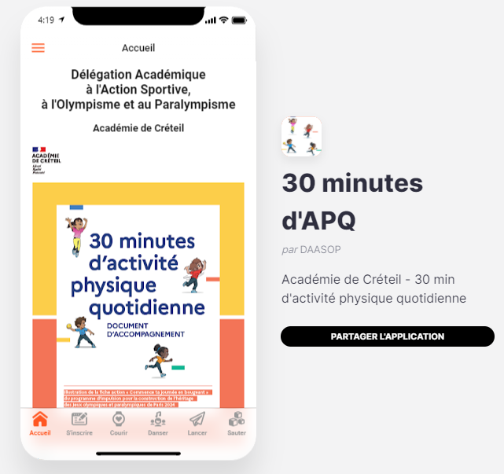

Les ressources : livrets, application, sites

Slide 10
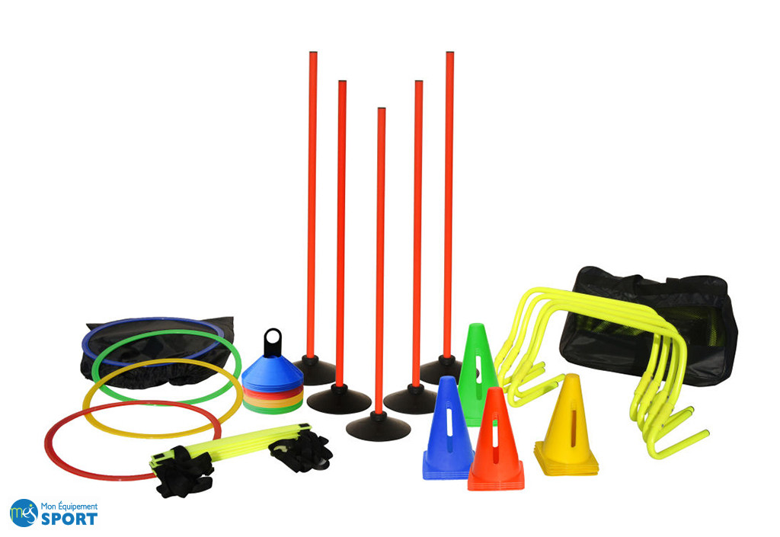
Soutien au dispositif
Des sportifs de haut niveau
Des associations partenaires
KIT SPORTIF (NOVEMBRE 2021)
    Du matériel multi-usage
    Des fiches pédagogiques
    Des fiches parents.
Uniquement pour les classes inscrites et validées

